Slide 2
Exigences pour la publication IATI
Melis et Tanaka

Slide 3
Objectifs
Développer une compréhension commune de ce qu’est IATI
Examiner et comprendre les guides IATI de FCDO
Discuter de la manière de publier des données sensibles
Apprendre à publier des données sur AidStream

Slide 4
Qu`est-ce que IATI?
IATI : The International Aid Transparency Initiative
Cadre commun de normes de données reconnu à l’échelle internationale (données sur les projets, les finances et les résultats)
L’objectif principal est de coordonner les activités humanitaires et de développement au moyen d’une norme de données commune
Normes de données accessibles à tous : « open data »
Notes:
Melis

Slide 5
Pourquoi se servir de IATI?
Meilleure planification et coordination des ressources
Partage d'informations à jour entre les organisations
Découvrir toutes sortes de financement dans un pays
Comparer les données de différentes organisations
Promouvoir la transparence
Améliorer les rapports et les systèmes internes
Donnez vie à vos données pour vos parties prenantes
Notes:
Melis

Slide 6
Type de donnees disponibles
Finances (budget d'activité, transactions, type de flux, budget total, budgets prévus, dépenses totales)
Zones geographiques des activités
Secteurs
Documents utiles
Notes:
Melis

Slide 7
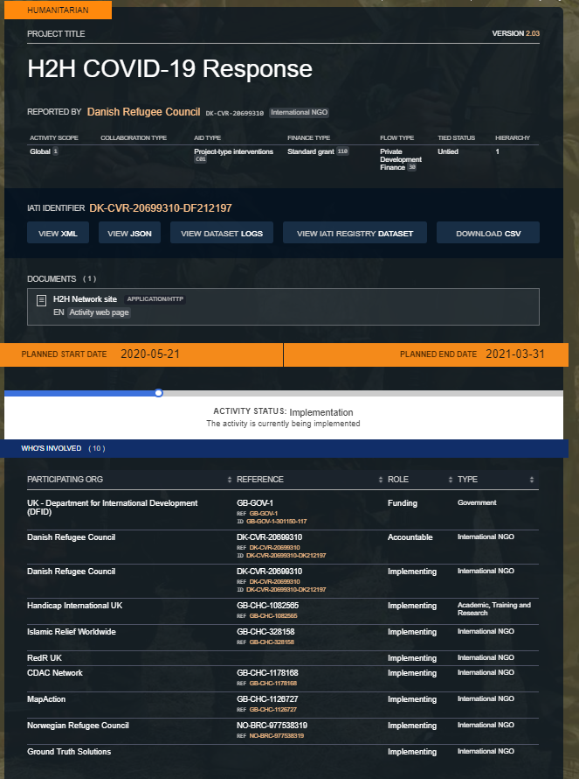
Ecosystème de données IATI
Notes:
Aid Stream is the most common entry point for IATI data to be published- when looking at DFID’s IATI Aid Transparency Commitments we will look at what are the core fields that are required.
Aid Stream is free for organisations for up to 20 grants/programmes reported after there is a fee
D-portal a visualisation platform for all IATI data (over a million humanitarian and development activities). Which can be filter in relation to the different areas that you are looking for (Country, Sectors, Organisations).
Example on the right of what the data looks like once visualised on dportal

Slide 8
Exigences de FCDO
Source: FCDO Accountable Grant Agreement, 2021
DevTracker Programme DK-CVR-20699310-FC264369 (fcdo.gov.uk)

Slide 9
Comment publier sur IATI?
Publiez vos données sur IATI en un seul clic
Importez vos données en CSV au format IATI
Saisir et publier facilement des données
Permet de publier des projets en groupe
Aidstream - Data publishing tool for IATI

Slide 11
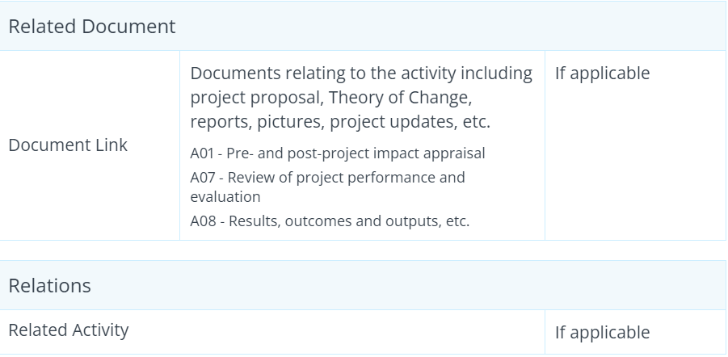

Slide 12
Différents rôles et responsabilités
Bailleur
FCDO
Engagement vers l`organisation financée
Versement
Identifiant IATI: GB-GOV-1-300943-105
Organisation financée
SRF
Engagement venant du bailleur
Engagement envers le partenaire sur le terrain
Financement entrant
Versement
Dépenses
Identifiant IATI de SRF: DK-CVR-20699310-FC264369
Engagement venant de l`organisation financée
Financement entrant
Dépenses
Identifiant IATI de(s) Partenaire(s): à confirmer
Partenaire sur le terrain
Notes:
Here to mention that the reporting frequency is per quarter line with our quarterly reporting requirements

Slide 13
Données sensibles
Activités qui peuvent être considérées comme inacceptables ou en conflit avec les valeurs locales par les États ou les sociétés (droits de l’homme, genre, bonne gouvernance ou informations commerciales)
Zones géographiques sensibles
Dans de tels cas, vous pouvez adapter vos données en affichant moins de détails, en anonymisant l’organisation de mise en œuvre (ou de financement), en publiant une région plutôt qu’un lieu spécifique, en adaptant les descriptions de l’activité. Ne publiez pas d’informations personnelles, telles que les noms de personnes ou des informations identifiables.
Notes:
Melis

Slide 14
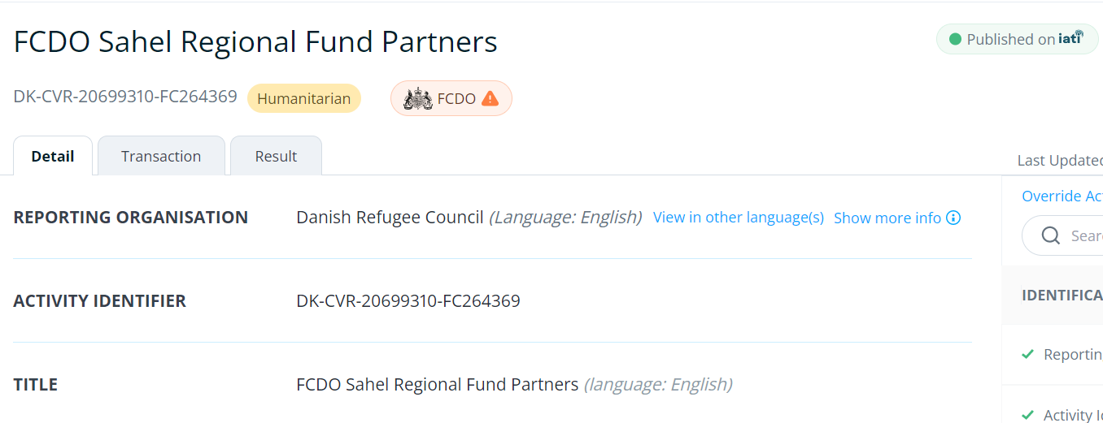
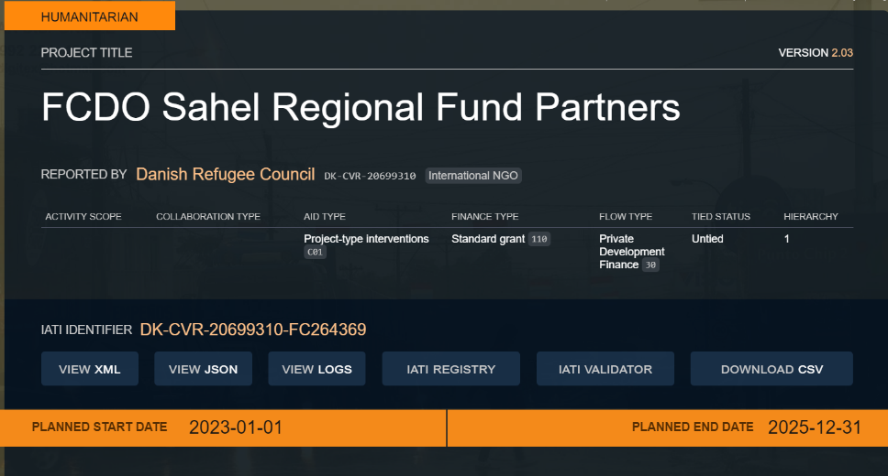
Publication IATI
d-portal
Lignes Directrices de FCDO (aidstream.org)

Slide 15
Défis organisationnels
Qualité et disponibilité des données
Fréquence de publication
Mise en forme des données de IATI
Suivi des lignes directrices des bailleurs

Slide 16
Publication de IATI en résumé
Il s’agit d’une exigence de rapport/publication qui consiste à partager des informations sur ce que font différentes organisations en relation avec un programme / fonds spécifique.
Vous pouvez lier vos données à l’organisation dont vous recevez un financement ou à laquelle vous accordez un financement.
IATI couvre les informations relatives aux projets et aux finances, et il est important que les responsables de ces fonctions soient au courant des délais de présentation des rapports.
Si vous avez un doute concernant une potentielle information sensible, ne la divulguez pas.

Slide 17
Q & R

Slide 18
Liens Utiles
Site Officiel de IATI
Outils et Ressources de IATI
Site Web de Aidstream
Lignes Directrices de Publication de FCDO
Site Web de d-portal
Portail de donnees IATI
Formation de IATI sur FaboLab
Notes:
Bond IATI data publishing course, a two week online course that allows you to go through all the elements of publishing- if you have not yet begun, there are reflections on how to consider publishing in your organisation- Data needs, Capacity and resource needs, as well as a discussion surrounding what publishing tool works for you. Next iteration is for September 2020.
AidStream Tutorials, there are a series of videos available on YouTube to support publication onto IATI through AidStream the free to use software system that allows for publication. If you have any publishing concerns or queries, you are welcome to contact directly the AidStream support team and also the IATI technical team. AidStream team have a slight delay in their responses as they are based in Nepal, just to be mindful.
IATI Discuss, this is a community page in which people provide updates, post questions, links to webinars within the global IATI community.
If your organisation is a member of Bond, then one of the advantages on offer is to join the Bond IATI group, comprised of colleagues from across the Bond membership- there are also active discussions and examples of best practice available there.

Slide 19
Merci pour votre temps et votre participation!

